Slide 1






Defensa Hito 3
Base de Datos II

Slide 2


01
PARTE TEÓRICA
Manejo de Conceptos

Slide 3
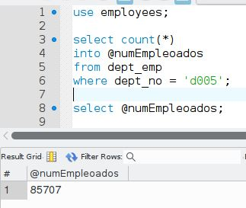
1. Defina que es lenguaje procedural en MySQL.
Los lenguajes procedimentales son programación a nivel de base de datos, para poder programar a nivel de base de datos debemos entender conceptos como procedimientos integrados y funciones en MySQL

Slide 4
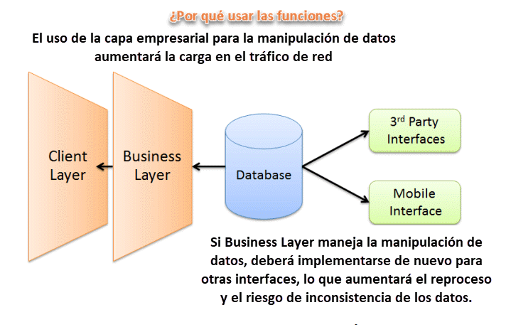
2. Defina que es una función en MySQL.
Una función en MySQL es una pieza de código de lenguaje procesal que devuelve un valor.

Slide 5
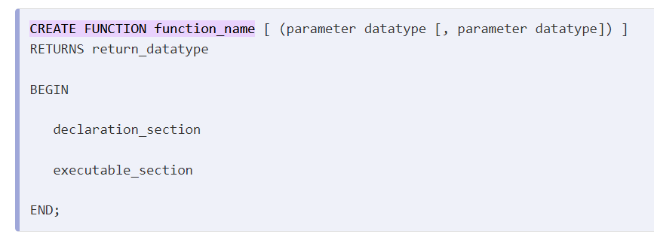
3.¿Qué cosas características debe de tener una función? Explique sobre el nombre, el return, parámetros, etc.
Al crear una función en MySQL, debe ingresar un nombre único para identificar la función, en el retorno decimos qué valor devolveremos, los parámetros son los datos de la función que necesitamos, pueden o no ser importantes, dependiendo de, en el retorno donde devolvemos un valor.

Slide 6
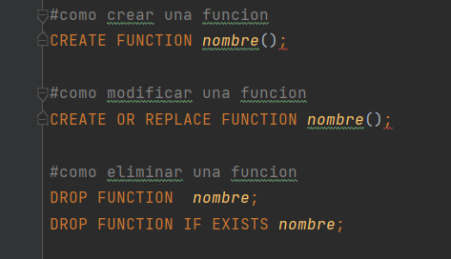
4. ¿Cómo crear, modificar y cómo eliminar una función? Adjunte un ejemplo de su uso.
Para crear una función, debemos ingresar "CREAR FUNCIÓN" {nombre de la función}, un RETURN, BEGIN y END. Para modificar una función, debemos colocarla al lado de "CREAR OR REPLACE FUNCTION". Eliminar es "DROP FUNTION"

Slide 7
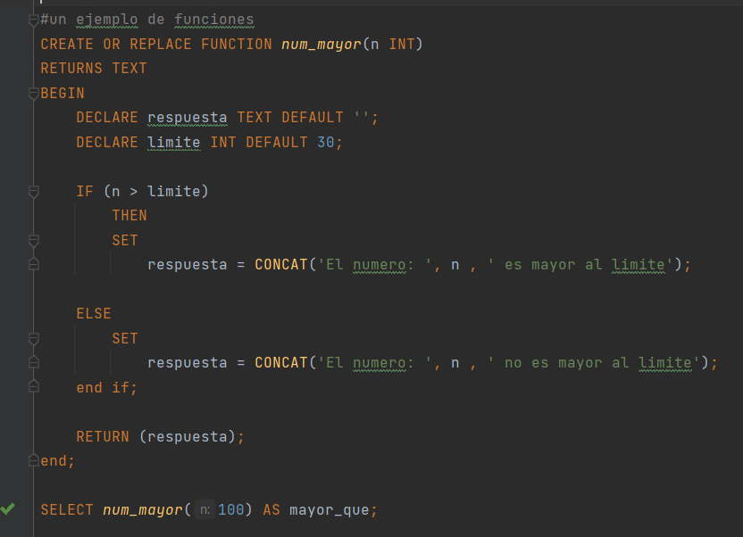
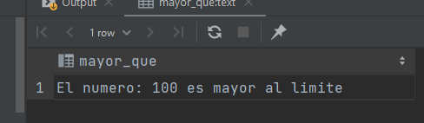

Ejemplo de Funciones:

Slide 8
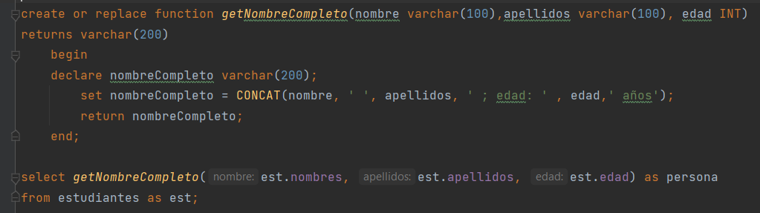
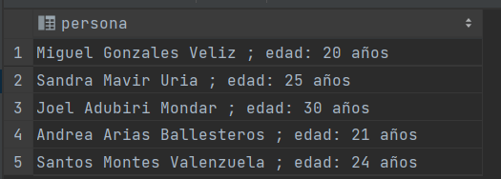
5. Para qué sirve la función CONCAT y como funciona en MYSQL Crear una función que muestre el uso de las función CONCAT La función debe concatenar 3 cadenas.
La función "Concat" puede concatenar múltiples variables y cadenas

Slide 9
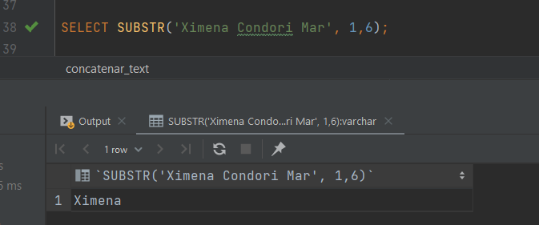
6. Para qué sirve la función SUBSTRING ycomo funciona en MYSQL ○ ¿Crear una función que muestre el uso de las función SUBSTRING? ○ La función recibe un nombre completo. ■ INPUT: Ximena Condori Mar ○ La función solo retorna el nombre. ■ OUTPUT: Ximena
La función “SUBSTRING” sirve para establecer un rango en las palabras de una cadena

Slide 10
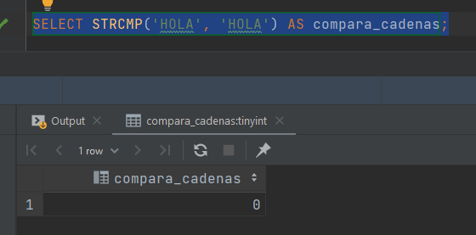
7. Para qué sirve la función STRCMP y como funciona en MYSQL ○ ¿Crear una función que muestre el uso de las función STRCMP? ○ La función debe comparar 3 cadenas. Y deberá determinar si dos de ellas son iguales.
Compara cadenas y retorna un valor numerico
select strcmp('dba', 'dba'); # si retorna 0 = Significa que son iguales # si retorna -1 = Significa que son distintos # si retorna 1 = Significa que son distintos

Slide 11
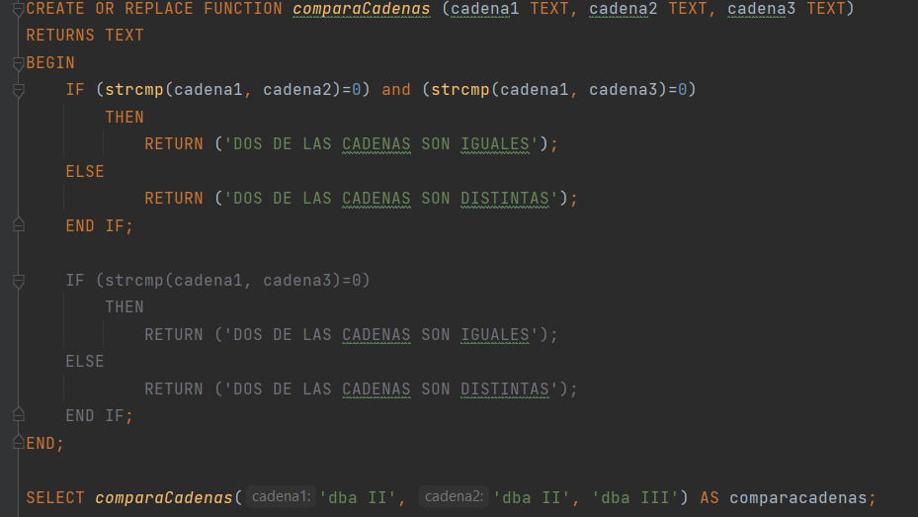


Slide 12



8. Para qué sirve la función CHAR_LENGTH y LOCATE y como funciona en MYSQL ○ ¿Crear una función que muestre el uso de ambas funciones?
La función char-length mide el tamaño de una cadena
La función Locate encuentra en que posición se encuentra una letra

Slide 13
9. ¿Cual es la diferencia entre las funciones de agresión y funciones creados por el DBA? Es decir funciones creadas por el usuario.
Las funciones de agregación ya se encuentran predeterminada y se la ejecuta con la cláusula SELECT.
Las funciones creadas por el DBA se utilizan para realizar tareas o ejecutas datos específicos; y se ejecuta con la cláusula SELECT y WHERE.

Slide 14
10.¿Busque y defina a qué se referirá cuando se habla de parámetros de entrada ysalida en MySQL?
INPUT: Los parámetros de entrada son los parámetros definidos al principio de la función, son las variables requeridas por la función.
OUTPUT: Los parámetros de salida son aquellas variables utilizadas en la función y devuelve un valor por el "return"

Slide 15


02
PARTE PRACTICA
Resolución de Ejercicios

Slide 16
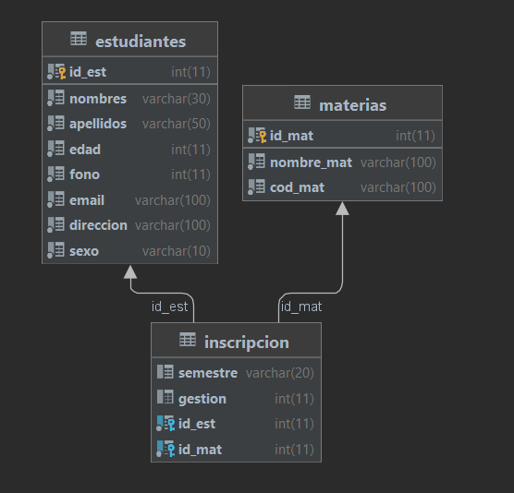
11. Crear la siguiente Base de datos y sus registros.

Slide 17

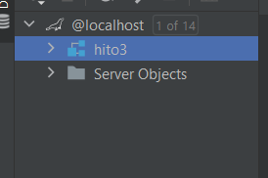

Creando la base de datos:
Posicionándonos en la base de datos:

Slide 18
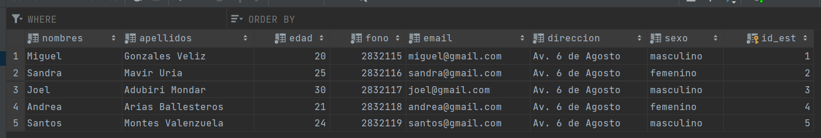
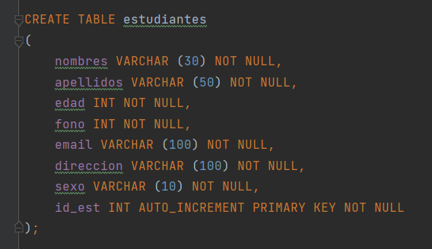
Tabla estudiantes

Slide 19
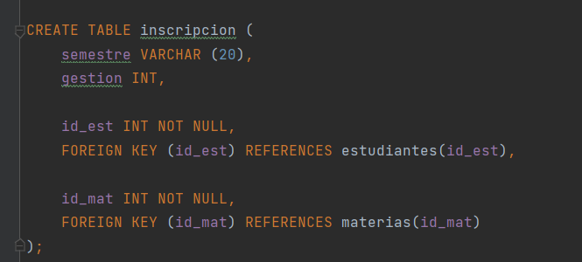
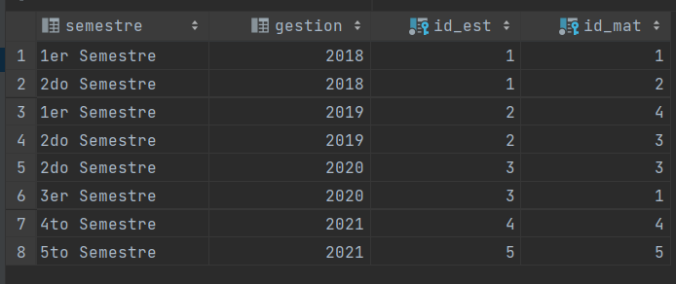
Tabla inscripción

Slide 20
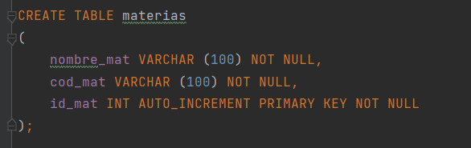
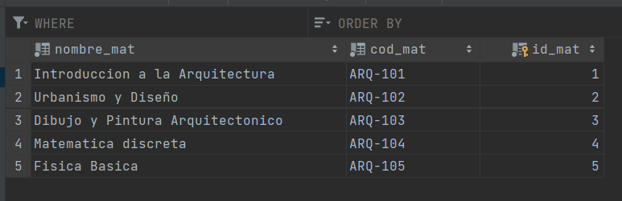
Tabla materias

Slide 21
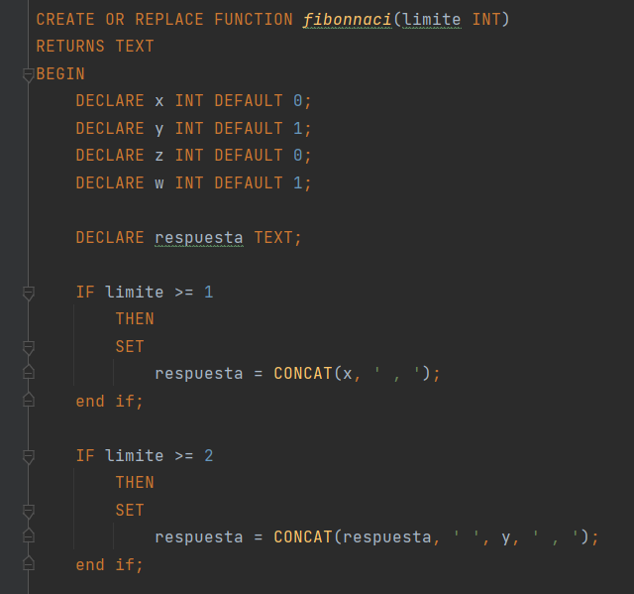
12. Crear una función que genere la serie Fibonacci.
La función recibe un límite(number)
La función debe de retornar una cadena.
Ejemplo para n=7. OUTPUT: 0, 1, 1, 2, 3, 5, 8,
Adjuntar el código SQL generado y una imagen de su correcto funcionamiento

Slide 22
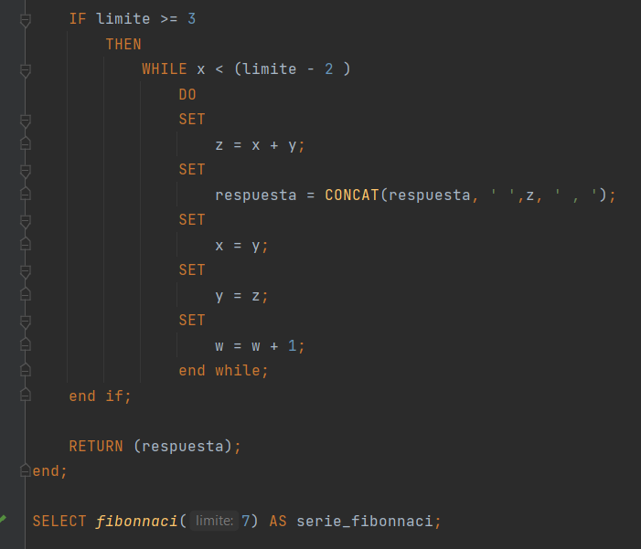
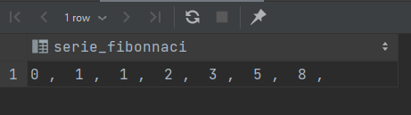

Slide 23
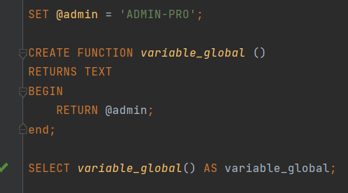

13.Crear una variable global a nivel BASE DE DATOS.
Crear una función cualquiera.
La función debe retornar la variable global.
Adjuntar el código SQL generado y una imagen de su correcto funcionamiento.

Slide 24
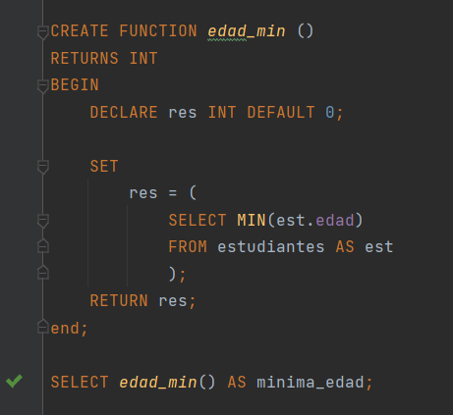
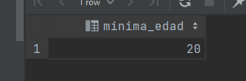
14.Crear una función no recibe parámetros (Utilizar WHILE, REPEAT o LOOP).
○ Previamente deberá de crear una función que obtenga la edad mínima de los estudiantes
■ La función no recibe ningún parámetro.
■ La función debe de retornar un número.(LA EDAD MÍNIMA).

Slide 25
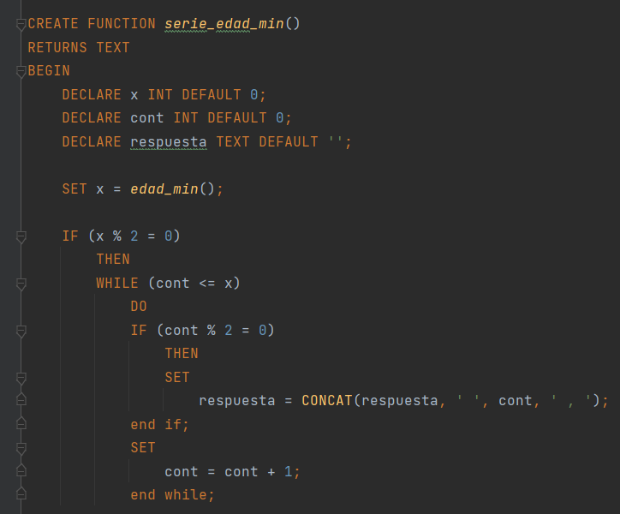
Si la edad mínima es PAR mostrar todos los pares empezando desde 0 a este ese valor de la edad mínima.
○ Si la edad mínima es IMPAR mostrar descendentemente todos los impares hasta el valor 0.
○ Retornar la nueva cadena concatenada. ○ Adjuntar el código SQL generado y una imagen de su correcto funcionamiento. ○ Nota: Esta función está llamando a otra función, considere eso.

Slide 26
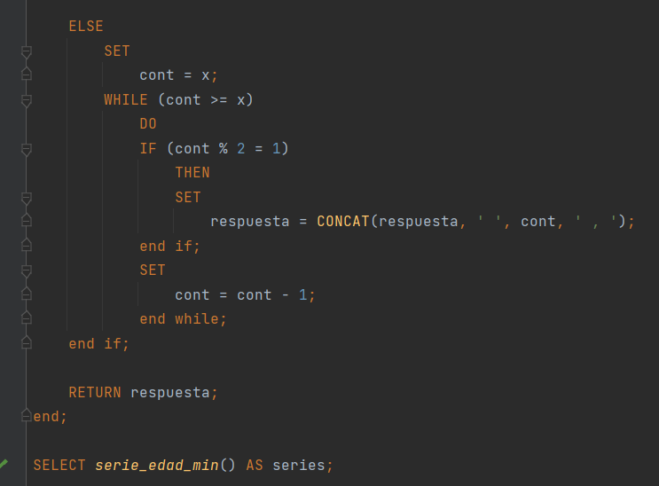
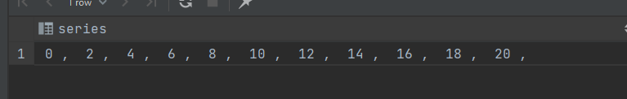

Slide 27
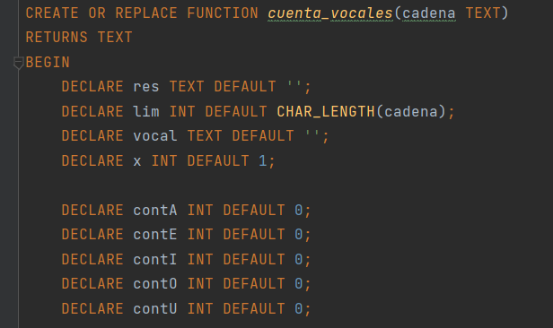
15.Crear una función que determina cuantas veces se repite las vocales.
○ La función recibe una cadena y retorna un TEXT.
○ Retornar todas las vocales ordenadas e indicando la cantidad de veces que se repite en la cadena.
○ Resultado esperado.

Slide 28
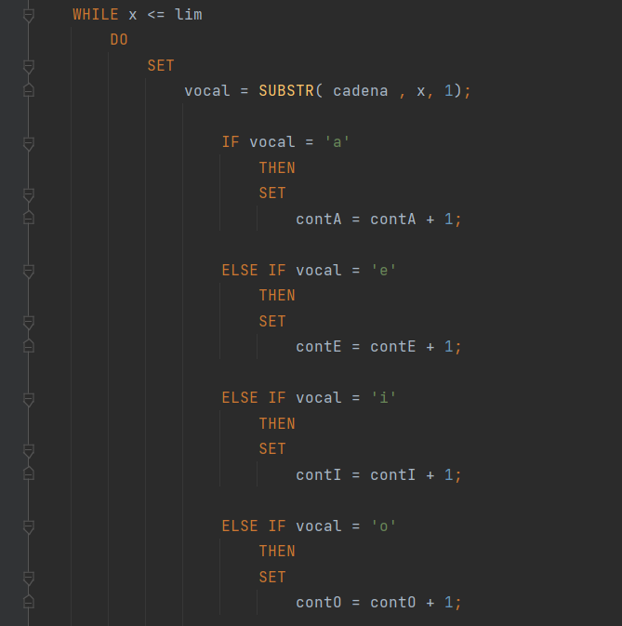

Slide 29
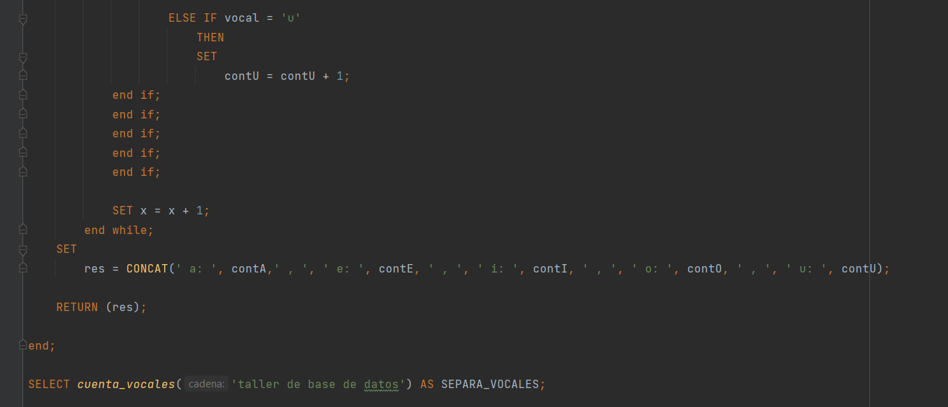
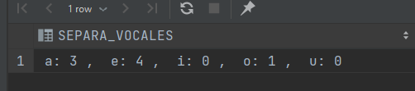

Slide 30
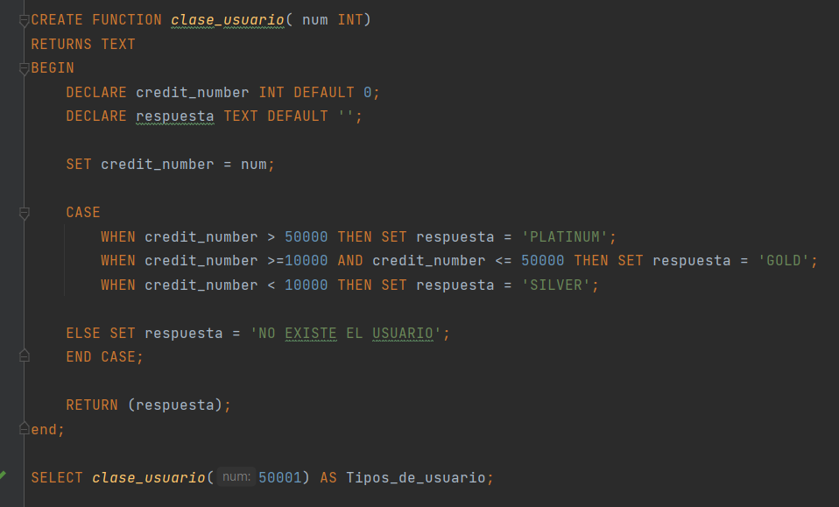
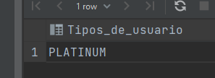


16.Crear una función que recibe un parámetro INTEGER.
○ La función debe de retornar un texto(TEXT) como respuesta. ○ El parámetro es un valor numérico credit_number.
○ Si es mayor a 50000 es PLATINIUM.
○ Si es mayor igual a 10000 y menor igual a 50000 es GOLD.
○ Si es menor a 10000 es SILVER ○ La función debe retornar indicando si ese cliente es PLATINUM, GOLD o SILVER en base al valor del credit_number.

Slide 31
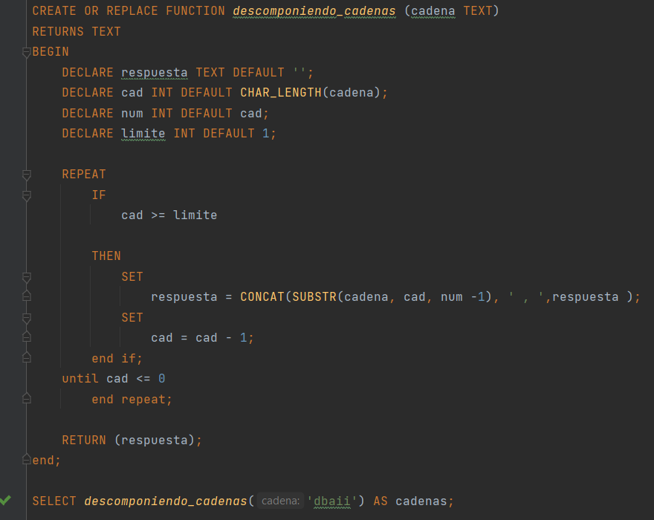
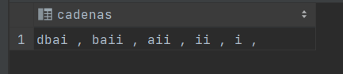
17. Crear una función que reciba un parámetro TEXT
○ En donde este parámetro deberá de recibir una cadena cualquiera y retorna un TEXT de respuesta.
○ Concatenar N veces la misma cadena reduciendo en uno en cada iteración hasta llegar a una sola letra.
○ Utilizar REPEAT y retornar la nueva cadena concatenada

Slide 32





GRACIAS POR VER

